Slide 1
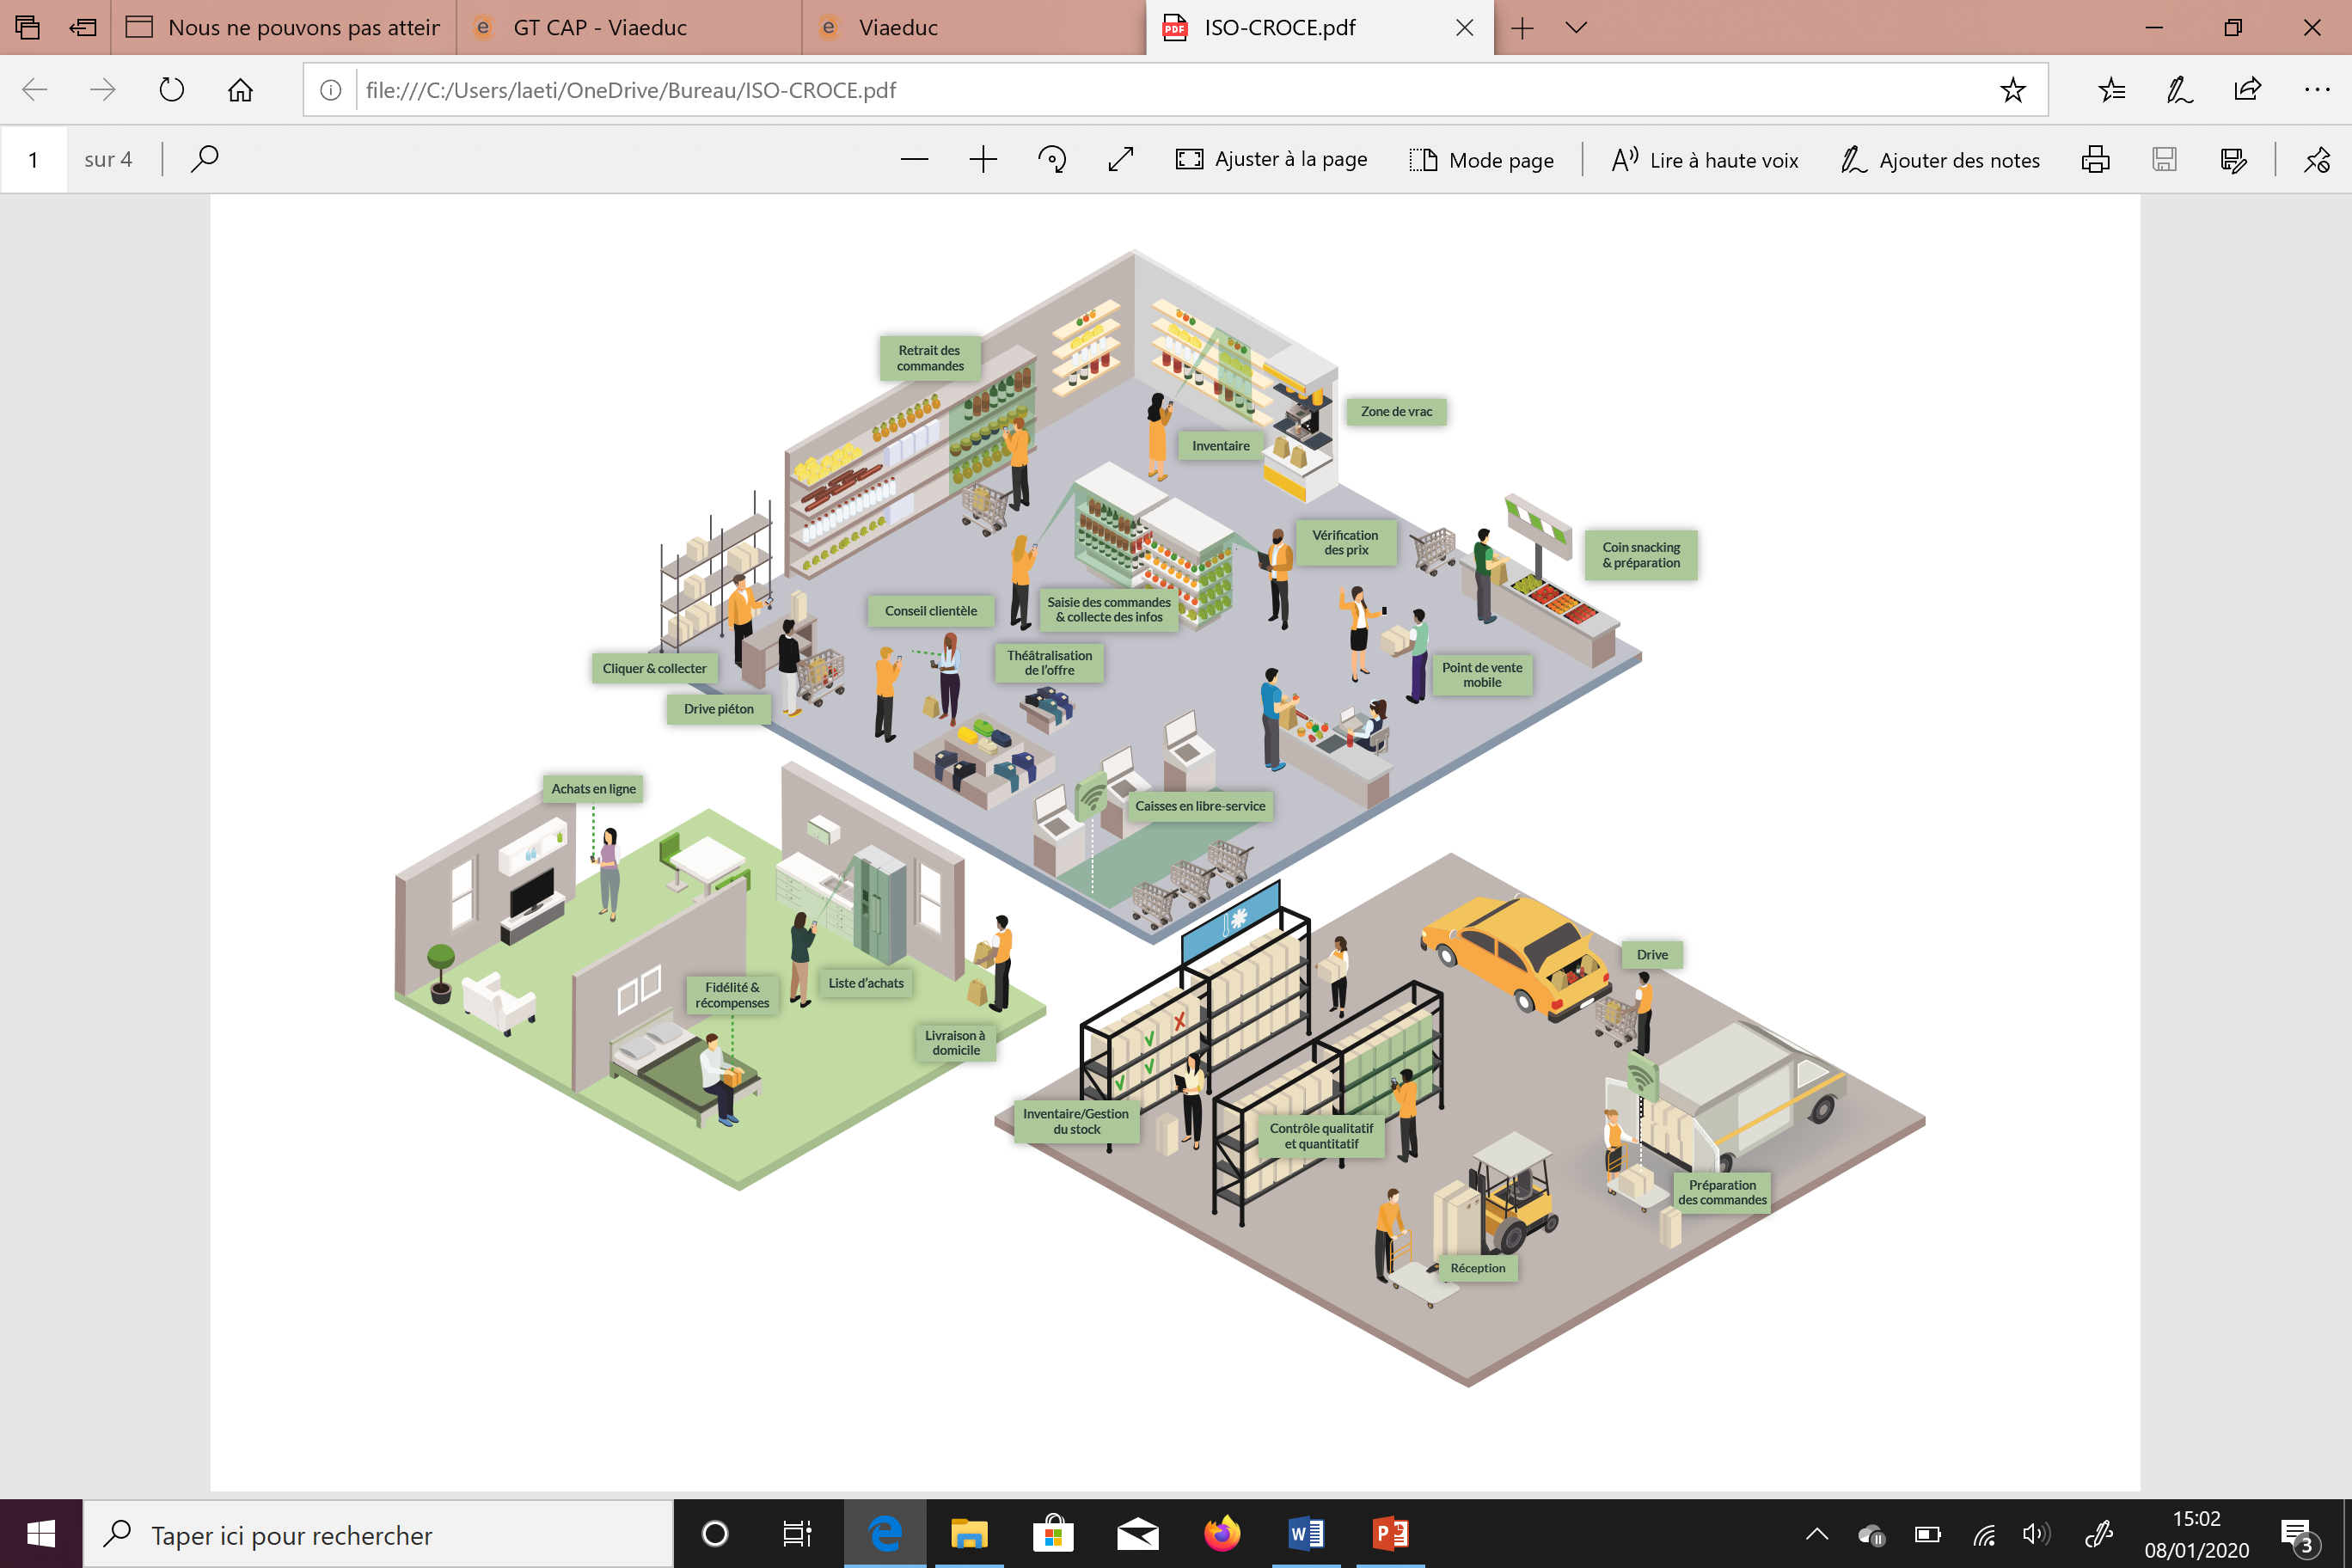
Référentiel des Activités Professionnelles
Référentiel de Compétences
Domaine d’activité 3 :
Conseil et accompagnement du client dans son parcours d’achat
Bloc de compétences 3 :
Conseiller et accompagner le client dans son parcours d’achat

Slide 2
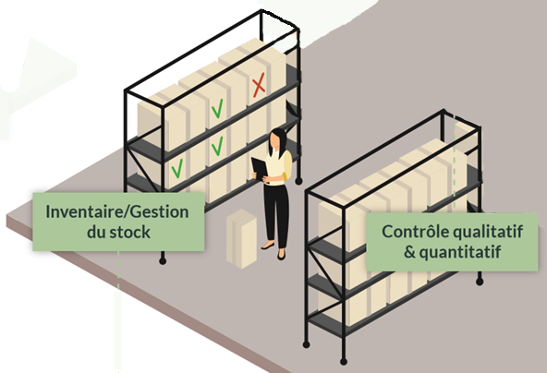
Référentiel des Activités Professionnelles
Référentiel de Compétences
Tâches
Compétences détaillées
Savoirs associés
Limites de savoirs
Préparation de l’environnement de travail
Le poste de travail
Les équipements, le matériel,
La balance, la caisse, les outils d’aide à la vente
L’ergonomie du poste de travail
L’image de l’entreprise
La définition et les enjeux de l’image de l’entreprise
Les éléments qui concourent à l’image
L’entreprise et ses performances
Les performances économiques, sociales et sociétales
Le contrat de travail
Les caractéristiques des principaux contrats de travail
Les droits et les obligations des salariés et des employeurs
Les principaux cas de rupture
Préparer son environnement de travail
Préparer son matériel
Respecter une tenue professionnelle adaptée au contexte et à l’image de l’unité commerciale
Vérifier le bon fonctionnement du matériel et des outils d’aide à la vente

Slide 3

Référentiel des Activités Professionnelles
Référentiel de Compétences
Référentiel de compétences
Tâches
Compétences détaillées
Savoirs associés
Limites de savoirs
Accueil et prise en charge du client
Prendre contact avec le client
Accueillir le client
S’adapter au contexte commercial et au comportement du client
Adopter une attitude d’accueil
Favoriser un climat de confiance
La communication professionnelle
Son rôle et ses enjeux
Les formes de la communication
Le verbal et le non-verbal
L’utilisation des outils de communication

Slide 4
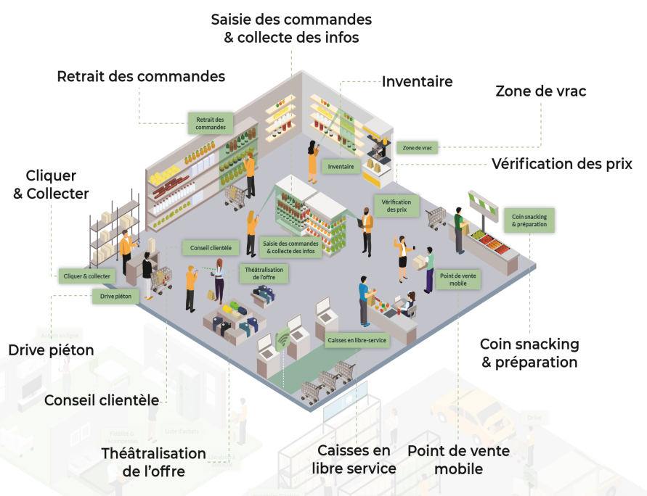
Référentiel des Activités Professionnelles
Référentiel de Compétences
Référentiel de compétences
Tâches
Compétences détaillées
Savoirs associés
Limites de savoirs
Orientation du client vers le produit adapté
Information et conseil des clients sur les produits et services offerts et associés à la vente
Aide aux clients dans l’utilisation des équipements et des appareils de démonstration, de paiement ou de réservation automatique
Accompagner le parcours client dans un contexte omnicanal
Adopter une écoute active
Identifier la demande du client, la prendre en compte et / ou la transférer au responsable
Orienter le client
Informer le client
Conseiller le client
Accompagner le client dans l’utilisation des outils digitaux
Les produits
Les caractéristiques techniques et commerciales des produits
L’assortiment
La gamme
Les services
Les services associés aux produits
Les services complémentaires à l’offre de produits
La demande du client
Les nouveaux modes de consommation
Les attentes
Les profils
Les motivations
Le parcours d’achat dans un contexte omnicanal
Les outils d’aide à la vente
Les différents outils d’aide à la vente et leur rôle
Le contrat de vente
L’objet
Les conditions de validité
Les parties au contrat
Les obligations et les droits
La responsabilité civile contractuelle
Ses conditions de mise en œuvre
Les conséquences et sanctions lors de l’existence d’un dommage, d’une inexécution contractuelle

Slide 5
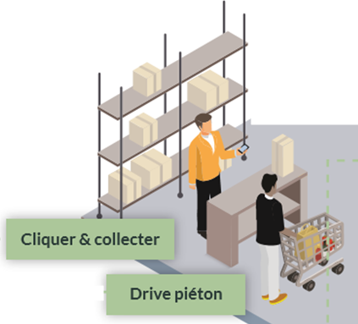

Référentiel des Activités Professionnelles
Référentiel de Compétences
Référentiel de compétences
Tâches
Compétences détaillées
Savoirs associés
Accompagner le parcours client dans un contexte omnicanal
suite
Présenter le ou les produits
Proposer des services associés et complémentaires
Renseigner le bon de commande, le document de vente et rédiger un message
Remettre les colis, les sacs et les produits réservés aux clients
Réaliser des livraisons
Limites de savoirs
Présentation et / ou démonstration et / ou dégustation du produit
Proposition des services associés et complémentaires
Prise de commande du client
Remise des colis et des sacs aux clients
Les produits
Les caractéristiques techniques et commerciales des produits
L’assortiment
La gamme
Les services
Les services associés aux produits
Les services complémentaires à l’offre de produits
Les outils d’aide à la vente
Les différents outils d’aide à la vente et leur rôle
Les procédures de prise en charge des commandes et des colis
Les différentes étapes des procédures et leur réglementation
Le contrat de vente
L’objet
Les conditions de validité
Les parties au contrat
Les obligations et les droits
La responsabilité civile contractuelle
Ses conditions de mise en œuvre
Les conséquences et sanctions lors de l’existence d’un dommage, d’une inexécution contractuelle

Slide 6
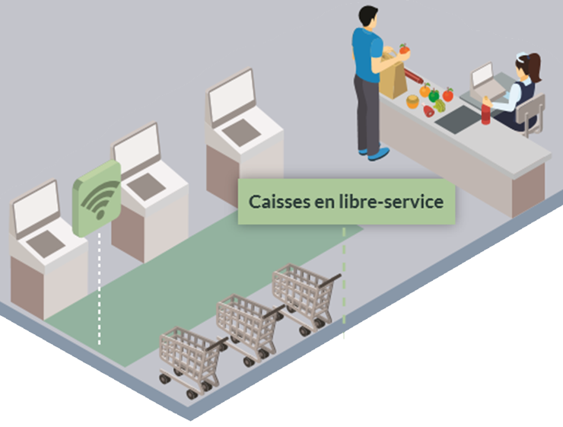
Référentiel des Activités Professionnelles
Référentiel de Compétences
Référentiel de compétences
Tâches
Compétences détaillées
Savoirs associés
Finaliser la prise en charge du client
Enregistrer les achats et / ou retours
Proposer un moyen de fidélisation
Encaisser et / ou accompagner l’encaissement digital, automatique et / ou mobile
Réaliser les opérations complémentaires à l’encaissement
Prendre congé
Collecter et actualiser l’information sur le client
Fermer la caisse et procéder aux opérations de clôture
Limites de savoirs
Enregistrement des achats et / ou des retours
Encaissement
Réalisation des opérations complémentaires à l’encaissement
Finalisation de la prise en charge du client
Réalisation des opérations de clôture du poste caisse
Le règlement
L’encaissement
Les modes de paiement et leur évolution
La règlementation en vigueur
La fidélisation
Les enjeux et les principaux moyens
Le traitement et l’utilisation des données personnelles collectées sur le client (CNIL)
La protection des données (RGPD)
La loi en vigueur
Les documents de gestion commerciale
L’état récapitulatif de fin de journée, les statistiques
La facture
Le bon de garantie
Le bon de retour

Slide 7

Référentiel des Activités Professionnelles
Référentiel de Compétences
Référentiel de compétences
Tâches
Compétences détaillées
Savoirs associés
Limites de savoirs
Réception des réclamations clients et transmission au responsable
Recevoir les réclamations courantes
Écouter et identifier clairement le type de réclamation
Proposer une action corrective dans le cas d’une réclamation simple
Transférer les réclamations non solutionnées au responsable
Expliquer au client la solution proposée
Le traitement des réclamations
Les types de réclamations
Les modalités de traitement des réclamations liées aux produits, au personnel, à l’unité commerciale
La gestion du stress
Les causes et les manifestations du stress
Les techniques de gestion du stress

